Slide 1
誰能登耶和華的山？
(創世記 39:1-12; 50:18-26
希伯來書 11: 22)
Notes:
（创世记卅七章至五十章）我们查考圣经可以发现，约瑟与主耶稣有三十多处相像之点。例如：约瑟受太阳、月亮、十一颗星跪拜，主耶稣也是万膝都要跪拜他，包括其先祖亚伯拉罕在内；约瑟被弟兄所卖，主耶稣也被同胞所卖；约瑟受到极大的试探，主耶稣在旷野四十天也受到魔鬼的试探；约瑟被下在监牢中，其后被升为至高，主耶稣也曾下到阴间，其后复活；约瑟为弟兄哀哭三次，主耶稣也曾哀哭三次（？）；约瑟对兄弟说：“现在不要因为把我卖到这里，自忧自恨，这是神差我在你们以先来，为要保全性命。” 從前你們的意思是要害我，但神的意思原是好的，要保全許多人的性命，成就今日的光景。（创四十五5；50:20）神也在创世以前便预备基督为被杀之羔羊，藉着他大施拯救，保全神百姓的性命；创世记四十七章十四节说全地都绝了粮，他们都来到约瑟面前籴粮，照样主耶稣基督亦是生命之粮，生命之主。约书亚所预表基督的救恩是注重深度，而约瑟预表基督的救恩是注重阔度，他是全地生命之粮，外邦人也得着拯效，他是全人类的救主。

Slide 2
聽見的人
      亚伯－挽回祭
      以諾－与神同行
      挪亞－救赎方舟
      亚伯拉罕－独生子
      以撒－独生子
      雅各－“以色列”
      约瑟－圣洁，赦免，保全
Notes:
4:26 塞特也生了一個兒子，起名叫以挪士。那時候，人才求告耶和華的名。以諾瑪土撒拉挪亞閃他拉
林前15:我們若靠基督只在今生有指望，就算比眾人更可憐！希伯來書 12:16 恐怕有淫亂的，有貪戀世俗如以掃的——他因一點食物把自己長子的名分賣了。 17 後來想要承受父所祝的福，竟被棄絕，雖然號哭切求，卻得不著門路使他父親的心意回轉，這是你們知道的。

Slide 3
希伯來書2:3 我們若忽略這麼大的救恩，怎能逃罪呢？這救恩起先是主親自講的，後來是聽見的人給我們證實了， 4 神又按自己的旨意，用神蹟、奇事和百般的異能並聖靈的恩賜，同他們作見證。
聽見的人：亚当，亚伯，以諾，瑪土撒拉，挪亞，閃，亚伯拉罕，以撒，雅各，约瑟，摩西 ……
Notes:
希伯來書12:16 恐怕有淫亂的，有貪戀世俗如以掃的——他因一點食物把自己長子的名分賣了。 17 後來想要承受父所祝的福，竟被棄絕，雖然號哭切求，卻得不著門路使他父親的心意回轉，這是你們知道的。羅馬書10:17 可見信道是從聽道來的，聽道是從基督的話來的。

Slide 4
从“雅各”到“以色列”
(从“抓得”到“舍得” )
抓得不值得 | 舍得才值得
容易被抓 | 異象：祝福满满
得不安心 | 呼召：大得若舍
抓不得当 | 使命：扶著杖頭
Notes:
異象
神的蓝图／
呼召
我们有份于神的工程
使命
立志向实现神的工程

Slide 5
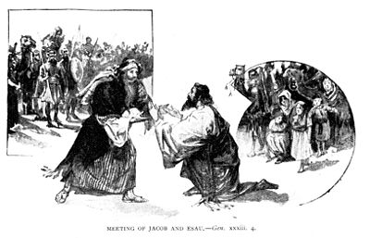
Notes:
恶性告诉父亲vs当面；太7:论断；约8:；太18:；提前4:2
慈爱清洁的人,神对他,乖僻的人,神以弯曲对他
谁能登耶和华的山？就是手洁心清的人。在有一些地方他们对手洁心清这话有很大的误解。在我们看来这个意思是很明显的，因为洗手，洁净自己的心，就是洗尽一切的污秽，保持自己的干净。可是并不是所有人都能够赞同这样的解释。有人说洗手啊，那我就是洗手不干了呗，没想过清洁不清洁的问题。洗手不干，不管这些事情了。跟这个误解相比还有更离谱的呢。一些边远的地区，宣教士们在这句话上碰到很大的困难，因为当地人听了之后会告诉你，原来你们的神只喜欢那些把手洗得干干净净的人就是很懒的人，懒汉讨神喜欢，我才不要你这个神！宣教士当然不明白他们在讲什么。经过更多的沟通才知道在那个地方，大家是以勤劳为美的，而勤劳就必须弄脏手。圣经上也有类似的描述，箴言 14:⁴ 家裡無牛，槽頭乾淨；土產加多，乃憑牛力。
那就说你勤劳忙碌的时候你不可能那么干净，槽頭不可能那么干净，你的牛不可能那么干净，你的房子不会那么干净，你的手你的脚不会那么干净，因为你勤劳你一直在干活！谁的手干净呢？如果只有干净的手的人才能登耶和华的山，上他的圣殿，那我们这儿就只有懒人才会去了！看看这当中有很大的误会，我们甚至会笑话这些人的解释，人怎么会这样去想呢？很多的时候其实我们应该值得笑话自己！因为我们常常在这个上面没有全面地理解圣经，没有认真的去对待神的话。其实圣经很明确地指出来我们要责备，警戒和鼓励人。一些人却不喜欢前面两点，他们不想去责备警戒的时候，就会说，要多多鼓励啊我们应该用爱心去包容啊。谁都是罪人，那你怎么能提说别人的罪呢？那这样的人是大有人在的。当然这样说是有其独特的出发点，也是有可值得学习的地方。但如果是神的话语说得明明白白，我们要在真理当中立足，在悔改当中认识神，一件重要的事就是要认真的对待我们的罪，互相监督，彼此代祷，认罪，得神医治。不愿认真对付罪的人，常常会有一些的解释，是我刚才所说我们应该笑话自己的地方。这些人常喜欢把圣经拿来佐证自己的观点，而且特别喜欢用的两处就是约翰福音的第八章以及马太福音的第七章。不可以论断别人，所以你有罪我有罪大家都有罪，他的罪让神处理好了，我们用爱心接纳包容，如果我警戒了责备了那就是我论断了，神不喜欢我这样。其次呢，就是约翰福音这个地方，一个行淫的女人被抓住了，大家在讨论是否照摩西的律法打死她，但耶稣讲了一句话，你们当中谁没有罪的那就可以先拿石头打她。不肯认真对付罪的人很高兴看到下面这一幕了，这些人从老到少一个一个离开了，没有人扔石头。我们就拿这两处的经文，片面理解神的话，以为神站在我们这一边，好有爱心啊，好像我们比耶稣比保罗比彼得还更有爱心，说别人不能拿石头打人的，实际上我们正在拿石头打人；我们这样责备那些想要责备警戒别人罪的人，说别人在论断的时候，实际上我们正在论断，按着这些人们的定义。当然我们没必要按着这些人的定义来。
希望我们可以换个角度来看问题：无论是论断，谴责，警告还是批评，这些动作都很类似就是指出他们所认为别人所犯的错误。无论是论断，谴责，警告还是批评，这都非常类似，那就是指出你所认为的别人的错误来。从这个意义上讲所有的动作表面上都是一样的，所不一样的地方就在于动机，以及提出的方式。你指出来是想让他受惩罚，还是证明你的知识比他更高，还是你指出来是想让他悔改，好讨神的喜悦？（我们家姐弟之间指出来对方的来，常常只是为了让爸爸妈妈打另一个人的屁股）。是与他一起为罪伤痛悔改准备好分担罪的后果而指出来，还是幸灾乐祸地指出来？所以指出问题本身不是问题，怎样指出来，为了什么指出来才是问题的关键。所以亲爱的弟兄姐妹们，解释圣经的时候一定要找准神要表达的意思以及他所期待的我们的正当回应。我们有没有看到耶稣基督就在说不可论断的马太福音第七章这个地方，同一章这个地方说要防備假先知呢？说凭着树所结果子的好坏来评价树本身的好坏呢？他说你凭着树所结的果子就可以认出树来，甚至鼓励我们去识别辨认。你要识别它的果子，看一看是好果子还是坏果子，你没有评判怎么知道好坏？没有标准你怎么知道好不好，坏不坏呢？所以圣经不是说我们不能去批评指正，而是要我们在责备警告之前先省察自己内心看自己是为什么去批评。
一定要花功夫去努力明白神的话，这也是为什么我们需要看历世历代的学者们的经验和教训，我们学习的时候也正在提供经验和教训给后世的人。求主怜悯，使我们真正抓住那些经验，避免惨痛的教训，尊重，感谢那些向我们指出错误的人，首先假设他们是爱我们才指出来的，是用爱心说的诚实话，我们听到之后就要好好省察，有则改之，无则加勉。
另外，在比较早一些的圣经抄本当中，原来约翰福音第八章前面那一段根本不存在。所以请大家不要把自己的神学思想建立在这段经文上面。解经当中有一个很明确的原则，就是“要清”，就是用清楚的经文去建立你的神学架构，不要用那些不太清楚的经文建立神学的基础。 约8:首先此段不在一些较早的古卷中；其次，见证人不足

Slide 6
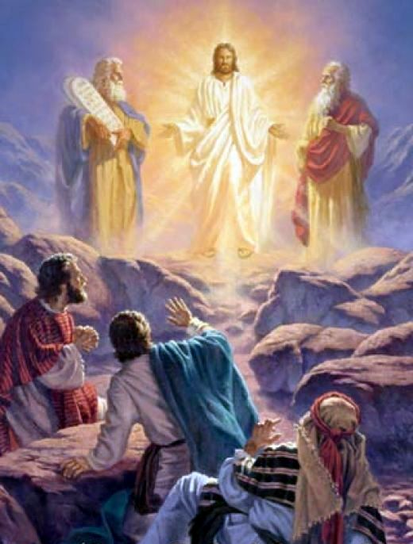
歷代志上5:1以色列的長子原是魯本／流便，因他汙穢了父親的床，他長子的名分就歸了約瑟，只是按家譜他不算長子。
創世記48:21 以色列又對約瑟說：「我要死了，但神必與你們同在，領你們回到你們列祖之地。 22 ，，使你比眾弟兄多得一份。」49:22 約瑟是多結果子的樹枝，，23 弓箭手將他苦害，向他射箭，逼迫他。 24 但他的弓仍舊堅硬，他的手健壯敏捷，這是因以色列的牧者，以色列的磐石，就是雅各的大能者。 25 你父親的神必幫助你，， 26 你父親所祝的福，勝過我祖先所祝的福，如永世的山嶺，至極的邊界。這些福必降在約瑟的頭上，臨到那與弟兄迥別之人的頂上。
Notes:
歷代志上5:1以色列的長子原是魯本，因他汙穢了父親的床，他長子的名分就歸了約瑟，只是按家譜他不算長子。 2 猶大勝過一切弟兄，君王也是從他而出，長子的名分卻歸約瑟。創世記48:21 以色列又對約瑟說：「我要死了，但神必與你們同在，領你們回到你們列祖之地。 22 並且我從前用弓用刀從亞摩利人手下奪的那塊地，我都賜給你，使你比眾弟兄多得一份。」49:22 約瑟是多結果子的樹枝，是泉旁多結果的枝子，他的枝條探出牆外。 23 弓箭手將他苦害，向他射箭，逼迫他。 24 但他的弓仍舊堅硬，他的手健壯敏捷，這是因以色列的牧者，以色列的磐石，就是雅各的大能者。 25 你父親的神必幫助你，那全能者必將天上所有的福、地裡所藏的福，以及生產乳養的福，都賜給你。 26 你父親所祝的福，勝過我祖先所祝的福，如永世的山嶺，至極的邊界。這些福必降在約瑟的頭上，臨到那與弟兄迥別之人的頂上。

Slide 7
父亲：
从“雅各”到“以色列”
(从“抓得”到“舍得” )
“长子”约瑟：圣洁／分别为圣
(从“坐监”到“做官” )
Notes:
抓得不值得容易被抓得不安心抓不得当舍得才值得異象：祝福满满呼召：大得若舍使命：扶著杖頭

Slide 8
希伯來書 11:20 以撒因著信，就指著將來的事給雅各、以掃祝福。 21 雅各因著信，臨死的時候給約瑟的兩個兒子各自祝福，扶著杖頭敬拜神。 22 約瑟因著信，臨終的時候提到以色列族將來要出埃及，並為自己的骸骨留下遺命。²² 因著信，約瑟臨終的時候，提到以色列子民出埃及的事，也為自己的骸骨留下了遺言。

Slide 9
創世記 39:1-12約瑟被帶下埃及去。有一個埃及人，是法老的內臣護衛長波提乏，從那些帶下他來的以實瑪利人手下買了他去。² 約瑟住在他主人埃及人的家中，耶和華與他同在，他就百事順利。³ 他主人見耶和華與他同在，又見耶和華使他手裡所辦的盡都順利，⁴ 約瑟就在主人眼前蒙恩，伺候他主人，並且主人派他管理家務，把一切所有的都交在他手裡。⁵ 自從主人派約瑟管理家務和他一切所有的，耶和華就因約瑟的緣故賜福於那埃及人的家；凡家裡和田間一切所有的，都蒙耶和華賜福。 ⁶ 波提乏將一切所有的都交在約瑟的手中，除了自己所吃的飯，別的事一概不知。約瑟原來秀雅俊美。

Slide 10
⁷ 這事以後，約瑟主人的妻以目送情給約瑟，說：「你與我同寢吧！」 ⁸ 約瑟不從，對他主人的妻說：「看哪，一切家務我主人都不知道，他把所有的都交在我手裡。⁹ 在這家裡沒有比我大的，並且他沒有留下一樣不交給我，只留下了你，因為你是他的妻子。我怎能做這大惡得罪神呢？」 ¹⁰ 後來她天天和約瑟說，約瑟卻不聽從她，不與她同寢，也不和她在一處。 ¹¹ 有一天，約瑟進屋裡去辦事，家中人沒有一個在那屋裡。 ¹² 婦人就拉住他的衣裳，說：「你與我同寢吧！」約瑟把衣裳丟在婦人手裡，跑到外邊去了。

Slide 11
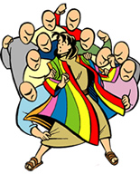
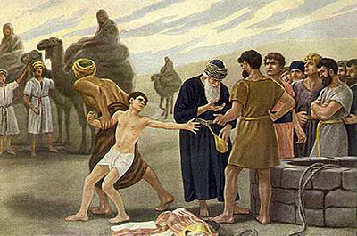
Notes:
学到重要功课：远离试探（对别人，对自己）

Slide 12
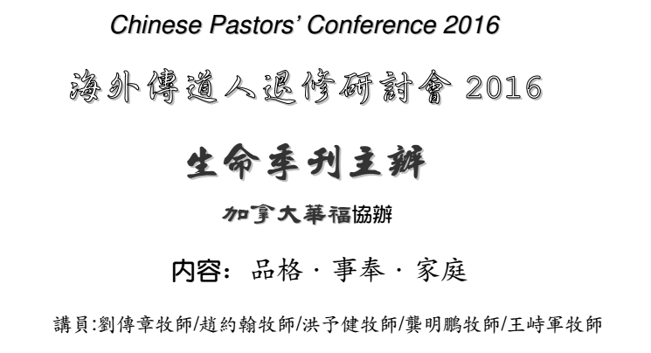
Notes:
4:26 塞特也生了一個兒子，起名叫以挪士。那時候，人才求告耶和華的名。以諾瑪土撒拉挪亞閃他拉
林前15:我們若靠基督只在今生有指望，就算比眾人更可憐！希伯來書 12:16 恐怕有淫亂的，有貪戀世俗如以掃的——他因一點食物把自己長子的名分賣了。 17 後來想要承受父所祝的福，竟被棄絕，雖然號哭切求，卻得不著門路使他父親的心意回轉，這是你們知道的。

Slide 13
誰能登耶和華的山？
就是手潔心清的人。
創世記39:9b
我怎能做這大惡得罪神呢？
50:19b-20
不要害怕，我豈能代替神呢？ 從前你們的意思是要害我，但神的意思原是好的，要保全許多人的性命，成就今日的光景

Slide 14
誰能登耶和華的山？
就是圣洁（分别为圣）的人。
以清洁的心持守自己
我怎能做這大惡得罪神呢？
以敬畏的心信靠上帝
我豈能代替神呢？
以恩慈的心原谅别人
從前你們的意思是要害我，但神的意思原是好的，要保全許多人的性命，成就今日的光景

Slide 15

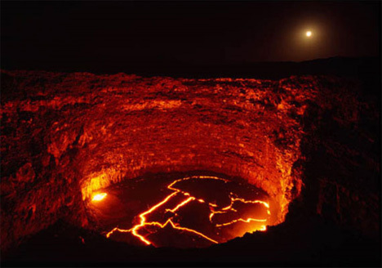

我为什么管不住我的口？
——郭易君 @Ben Lippen信心堂
Columbia 7 Oct 2012

Slide 16


口中之恶
舌头就是火，在我们百体中，舌头是个罪恶的世界，能污秽全身，也能把生命的轮子点起来，并且是从地狱里点着的。
——《圣经》雅各书3：6

Slide 17

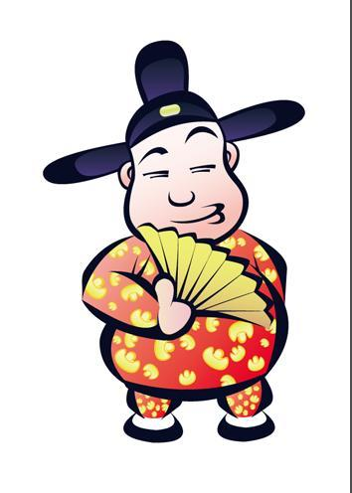
■一、谎言
■二、论断
■三、抱怨
■四、骂人
■五、背后说人
■六、自夸
■七、诽谤
■八、谗言
■九、淫词秽语
■十、争竞
■ 十一、……

Slide 18
心的流露
■因为没有好树结坏果子。也没有坏树结好果子。凡树木看果子，就可以认出他来。人不是从荆棘上摘无花果，也不是从蒺藜里摘葡萄。善人从他心里所存的善，就发出善来。恶人从他心里所存的恶，就发出恶来。因为心里所充满的，口里就说出来。
——路加福音6:43:45

Slide 19
■ 耶稣能改变你我的心
我要使他们有合一的心，也要将新灵放在他们里面，又从他们肉体中除掉石心，赐给他们肉心。
以西结书11:19；36:26
■ 信耶稣重生得救的意思：乃是要呼召我们悔改，为我们换一颗新的心，耶稣基督的灵住在我们生命里边，做我们的救主，生命的主。

Slide 20
誰能登耶和華的山？
就是圣洁（分别为圣）的人。
以清洁的心持守自己
我怎能做這大惡得罪神呢？
以敬畏的心信靠上帝
我豈能代替神呢？
以恩慈的心原谅别人
從前你們的意思是要害我，但神的意思原是好的，要保全許多人的性命，成就今日的光景

Slide 21
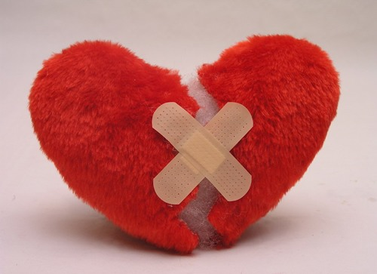
^{詩篇34:18 耶和華靠近傷心的人，拯救靈性痛悔的人。}

Slide 22
誰能登耶和華的山？
就是圣洁（分别为圣）的人。
以清洁的心持守自己
我怎能做這大惡得罪神呢？
以敬畏的心信靠上帝
我豈能代替神呢？
以恩慈的心原谅别人
從前你們的意思是要害我，但神的意思原是好的，要保全許多人的性命，成就今日的光景

Slide 23
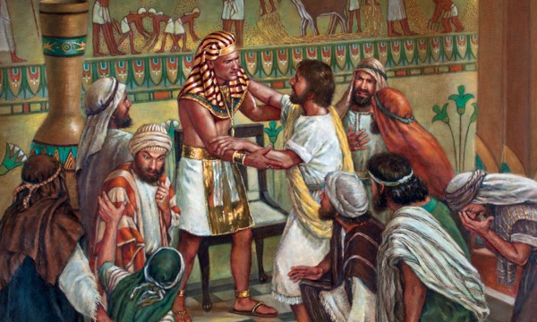
Notes:
異象
神的蓝图／
呼召
我们有份于神的工程
使命
立志向实现神的工程

Slide 24
創世記50:18說：「我們是你的僕人。」 19 約瑟對他們說：「不要害怕，我豈能代替神呢？ 20 從前你們的意思是要害我，但神的意思原是好的，要保全許多人的性命，成就今日的光景。 21 現在你們不要害怕，我必養活你們和你們的婦人孩子。」於是，約瑟用親愛的話安慰他們 22 約瑟和他父親的眷屬都住在埃及。約瑟活了一百一十歲。 23 約瑟得見以法蓮第三代。。。24 約瑟對他弟兄們說：「我要死了，但神必定看顧你們，領你們從這地上去，到他起誓所應許給亞伯拉罕、以撒、雅各之地。」 25 約瑟叫以色列的子孫起誓說：「神必定看顧你們，你們要把我的骸骨從這裡搬上去。」
Notes:
歷代志上5:1以色列的長子原是魯本，因他汙穢了父親的床，他長子的名分就歸了約瑟，只是按家譜他不算長子。 2 猶大勝過一切弟兄，君王也是從他而出，長子的名分卻歸約瑟。創世記48:21 以色列又對約瑟說：「我要死了，但神必與你們同在，領你們回到你們列祖之地。 22 並且我從前用弓用刀從亞摩利人手下奪的那塊地，我都賜給你，使你比眾弟兄多得一份。」49:22 約瑟是多結果子的樹枝，是泉旁多結果的枝子，他的枝條探出牆外。 23 弓箭手將他苦害，向他射箭，逼迫他。 24 但他的弓仍舊堅硬，他的手健壯敏捷，這是因以色列的牧者，以色列的磐石，就是雅各的大能者。 25 你父親的神必幫助你，那全能者必將天上所有的福、地裡所藏的福，以及生產乳養的福，都賜給你。 26 你父親所祝的福，勝過我祖先所祝的福，如永世的山嶺，至極的邊界。這些福必降在約瑟的頭上，臨到那與弟兄迥別之人的頂上。

Slide 25
希伯來書 11:20 以撒因著信，就指著將來的事給雅各、以掃祝福。 21 雅各因著信，臨死的時候給約瑟的兩個兒子各自祝福，扶著杖頭敬拜神。 22 約瑟因著信，臨終的時候提到以色列族將來要出埃及，並為自己的骸骨留下遺命。²² 因著信，約瑟臨終的時候，提到以色列子民出埃及的事，也為自己的骸骨留下了遺言。

Slide 26
誰能登耶和華的山？
就是圣洁（分别为圣）的人。
以清洁的心持守自己
我怎能做這大惡得罪神呢？
以敬畏的心信靠上帝
我豈能代替神呢？
以恩慈的心原谅别人
從前你們的意思是要害我，但神的意思原是好的，要保全許多人的性命，成就今日的光景

